Slide 1
PENGATUR KELEMBAPAN TANAH BERBASIS IOT UNTUK TANAMAN WORTEL
Kelompok :
Dwi Kristiana | 16532561
Ihda Nur Ihsani | 16532559
Raden Mufty Akbar | 16532539

Slide 2
Track Pivot
CUSTOMER HYPOTHESIS | Start Petani Sayur | 1st Pivot Petani sayur daerah pegunungan /dataran tinggi | 2nd Pivot Petani sayur pada media tanam hidroponik | 3rd Pivot Petani sayur dataran rendah
PROBLEM HYPOTHESIS | -Petani sering kesulitan dalam pengecekan dan penyiraman -Petani kesulitan dalam menentukan tingkat kelembapan tanah yang sesuai untuk tanaman sayur | -Petani kesulitan dalam mengatur penggunaan air -Kelembapan tanah yang selalu lembap | -Petani membutuhkan pengairan yang lebih -media tanah yang memiliki kelembapan yang tidak stabil | -Mengatur Kelembapan media karena berbeda dengan daerah pegunungan dan media tanam pot

Slide 3
SOLUTION HYPOTHESIS
Mengatur kelembapan media tanaman sayur dengan penyiraman otomatis menggunakan IOT

Slide 4
Core Assumptions
Design experiment Petani terlalu banyak membuang air dan pengeluaran dana untuk pengairan. Petani menyiram tanaman tidak sesuai dengan kebutuhan kelembapan Kondisi lahan yang luas
Rieskiest Assumption Petani menyiram tanaman tidak sesuai dengan kebutuhan kelembapan
Method 1. Wawancara 2. Survey lapangan
Maksimum Success Criteration 20% dari jumlah tanaman diladang

Slide 5
invalidated | Validated
Tidak begitu diperlukan untuk penanaman sayur wortel pada hidroponik karena media yang digunakan. | Membantu meningkatkan hasil panen wortel dengan kualitas tinggi atau sesuai pasaran.

Slide 6
UI Desktop Design

Slide 7
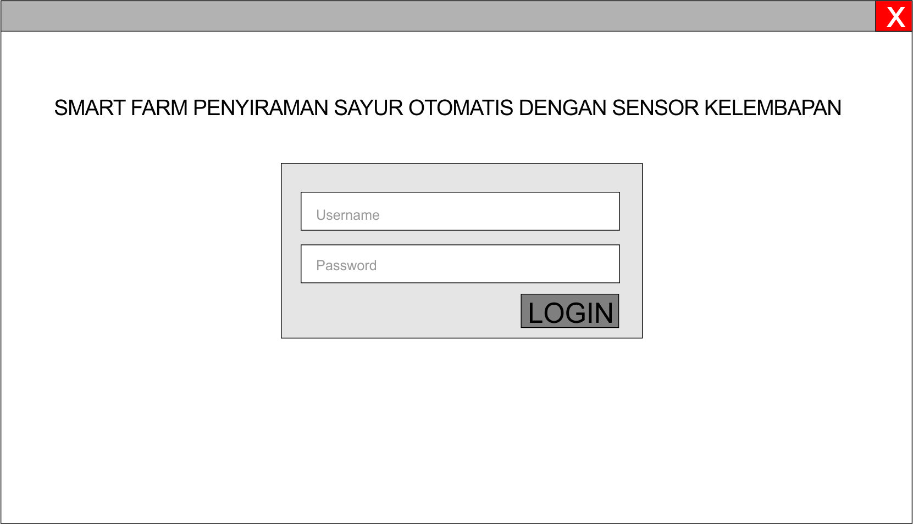
Login Page

Slide 8
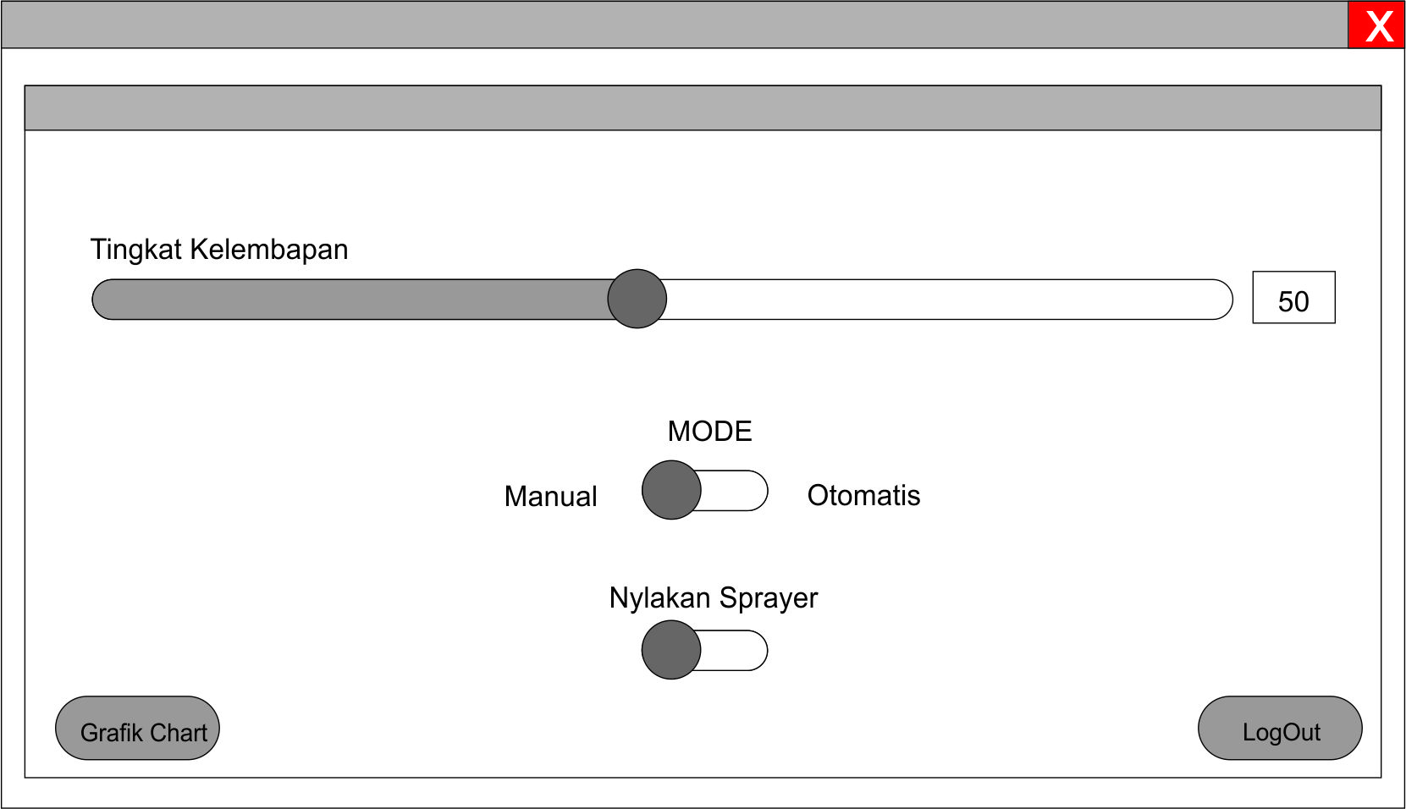
Home Page

Slide 9
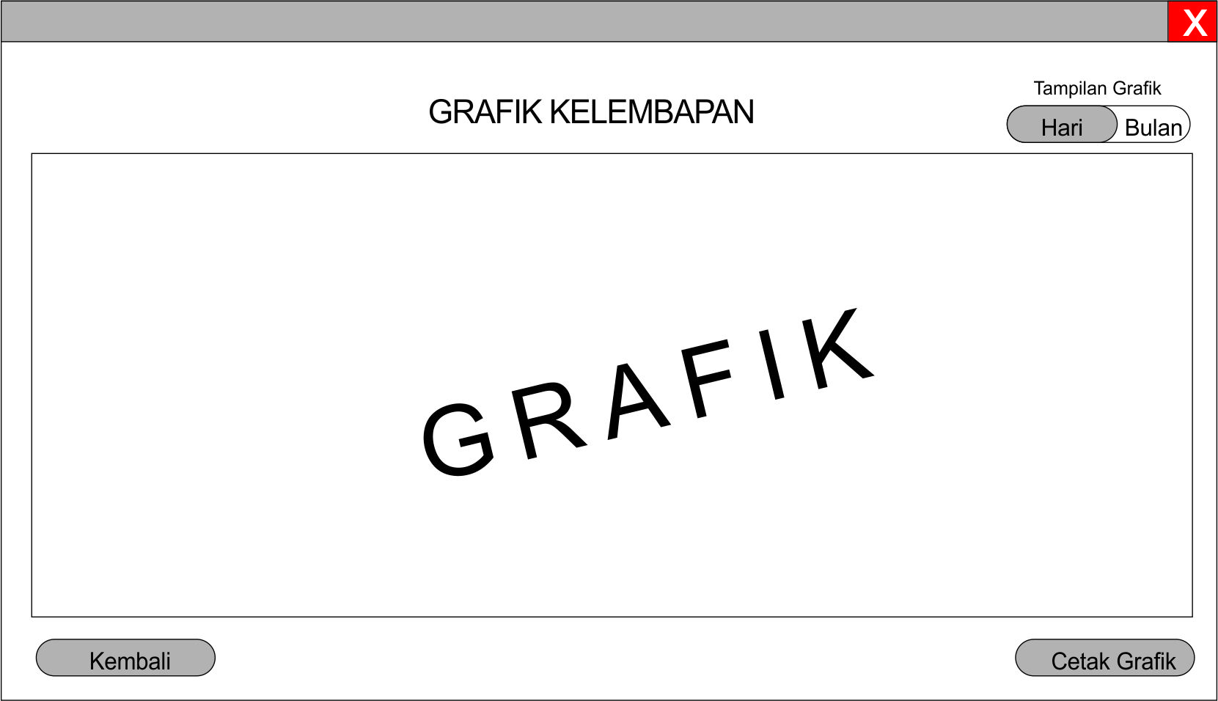
Chart Page

Slide 10
UI Android

Slide 11
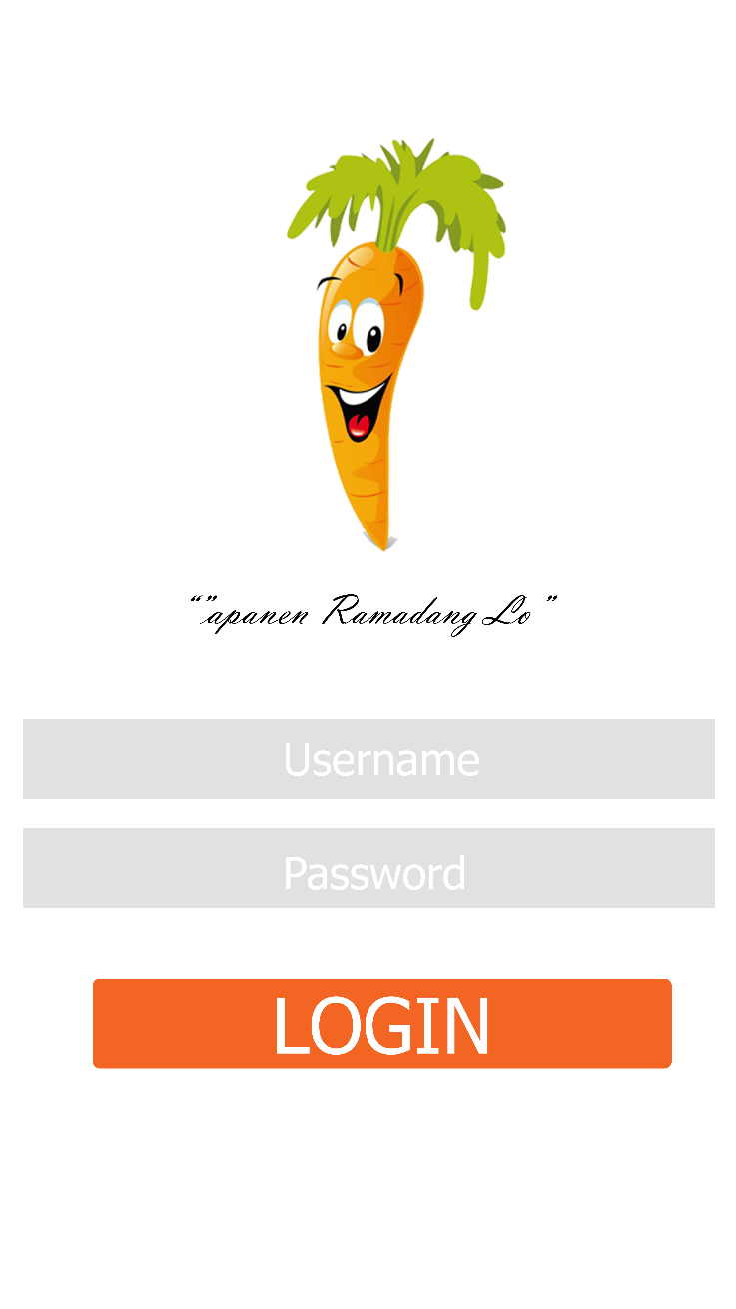
Login page

Slide 12
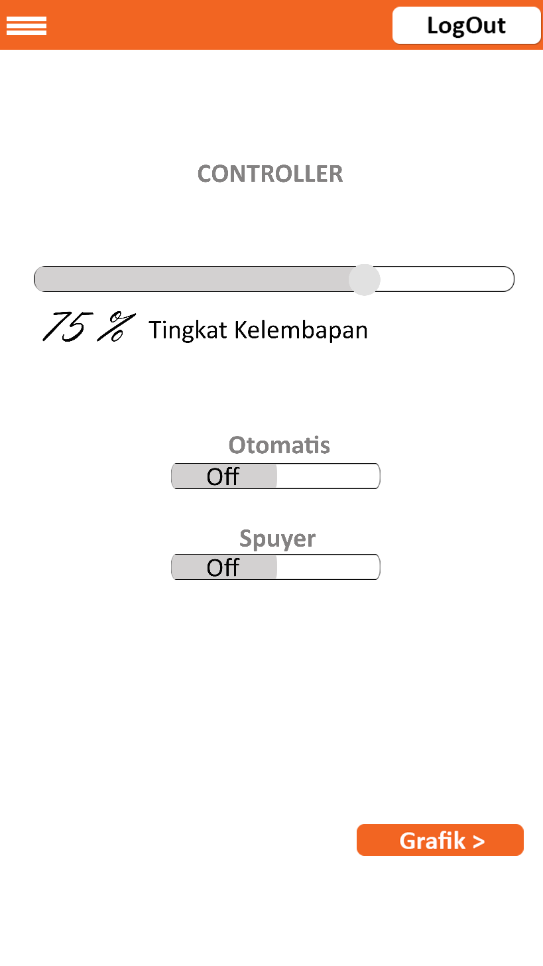
Home page

Slide 13
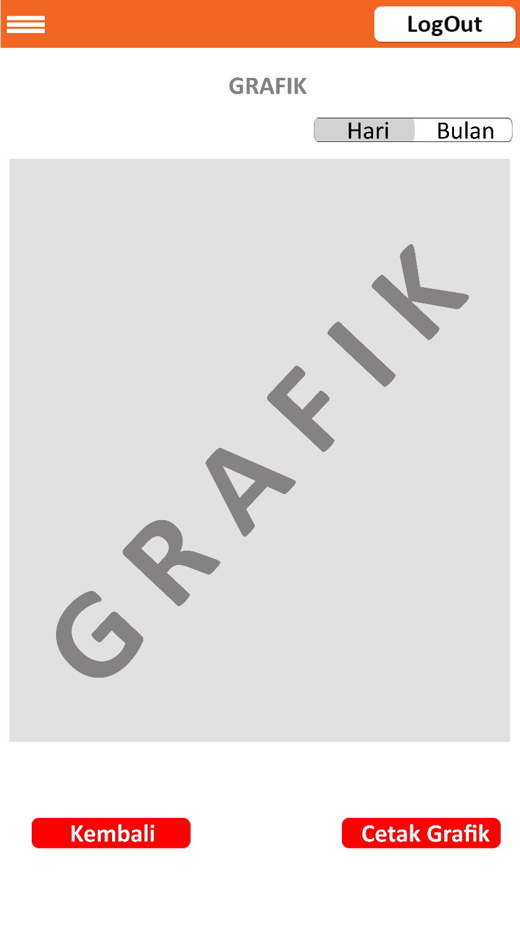
Grafik

Slide 14
TERIMA KASIH
ADA PERTANYAAN ?

